Slide 1


Slide 2


Slide 3


Slide 4
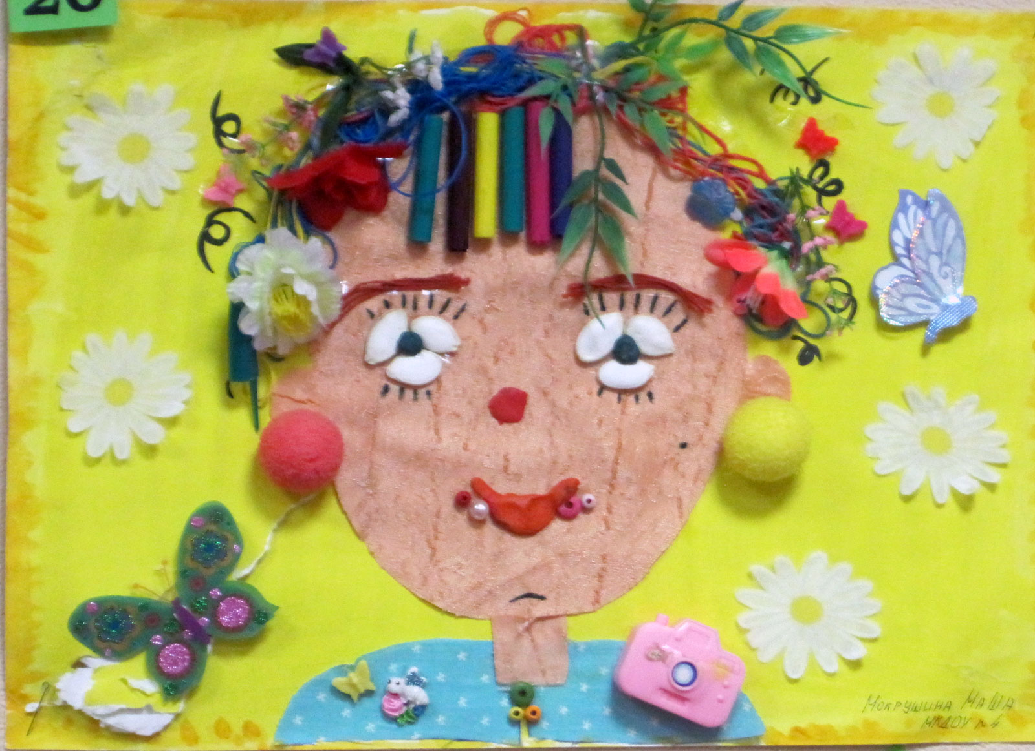
Мама - это значит нежность,
Это ласка, доброта,
Мама - это безмятежность,
Это радость, красота!
Мама - это на ночь сказка,
Это утренний рассвет,
Мама - в трудный час подсказка,
Это мудрость и совет!
Мама - это зелень лета,
Это снег, осенний лист,
Мама - это лучик света,
Мама - это значит ЖИЗНЬ!

Slide 5


Slide 6
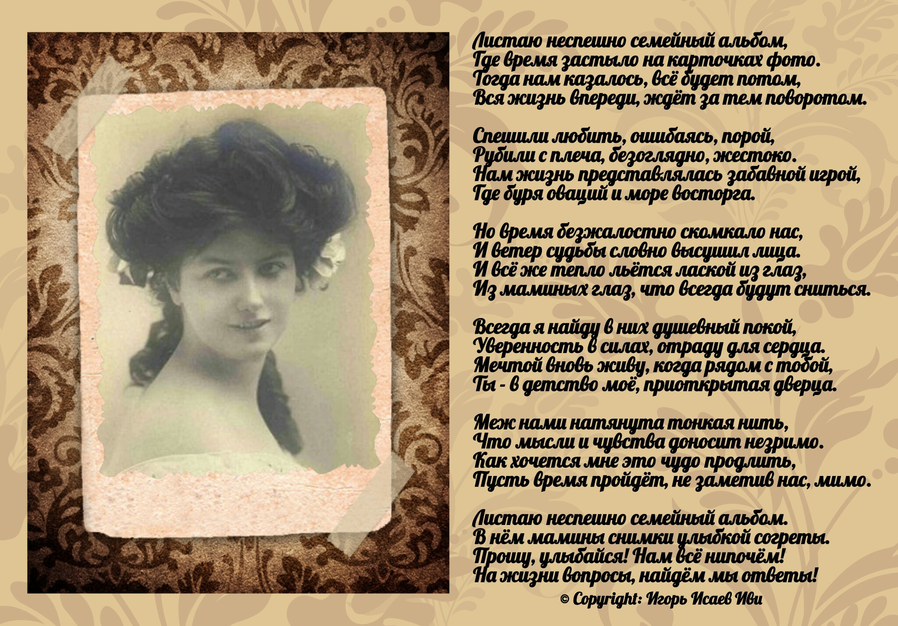

Slide 7


Slide 8
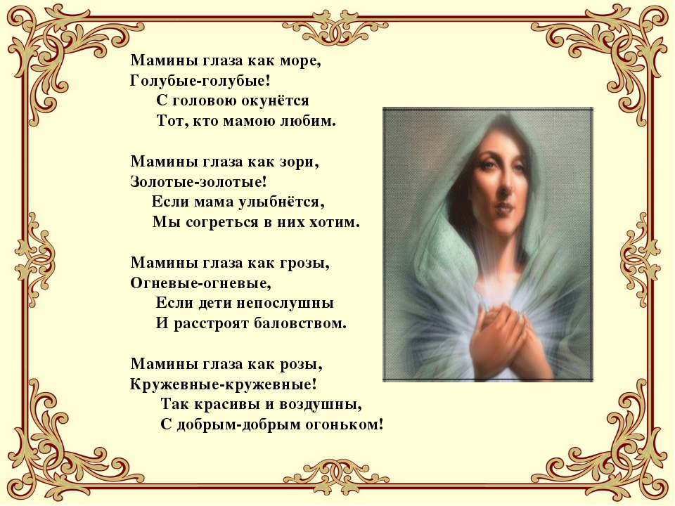

Slide 9


Slide 10



Slide 11
Мать Она была исполнена печали, И между тем, как шумны и резвы Три отрока вокруг нее играли, Ее уста задумчиво шептали: «Несчастные! зачем родились вы? Пойдете вы дорогою прямою И вам судьбы своей не избежать! Не омрачай веселья их тоскою, Не плачь над ними, мученица-мать! Но говори им с молодости ранней: Есть времена, есть целые века, В которые нет ничего желанней, Прекраснее - тернового венка.
.. Николай Алексеевич Некрасов
Внимая ужасам войны,
При каждой новой жертве боя,
Мне жаль не друга, не жены,
Мне жаль не самого героя.
. Увы! Утешится жена,
И друга лучший друг забудет.
Но где-то есть душа одна –
Она до гроба помнить будет.
. Средь лицемерных наших дел,
И всякой пошлости, и прозы
Одни я в мире подсмотрел
Святые искренние слезы –
То слезы бедных матерей.
Н. А. Некрасов

Slide 12
Ты богоматерь, нет сомненья,
Не та, которая красой
Пленила только дух святой,
Мила ты всем без исключенья;
Не та, которая Христа
Родила, не спросясь супруга.
Есть бог другой земного круга —
Ему послушна красота,
Он бог Парни, Тибулла, Мура,
Им мучусь, им утешен я.
Он весь в тебя — ты мать Амура,
Ты богородица моя.

Slide 13


Slide 14


Slide 15


Slide 16
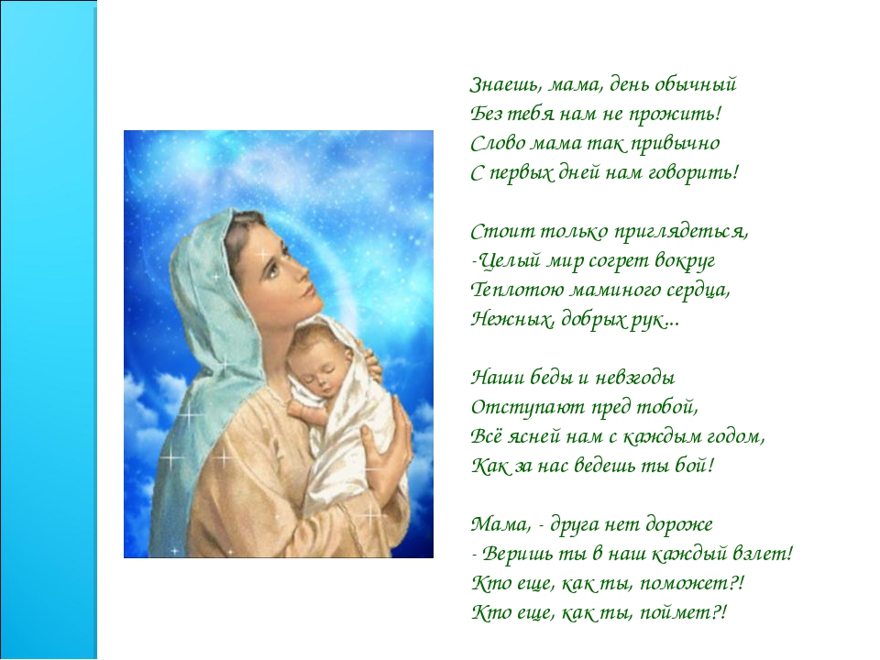

Slide 17


Slide 18
Мамочка наша родная,
Эти нежные строки — тебе.
Самой милой и самой красивой,
Самой доброй на этой земле.
Пусть печали в твой дом не заходят,
Пусть болезни пройдут стороной.
Мы весь мир поместили б в ладони
И тебе подарили одной.
Но и этого было бы мало,
Чтоб воздать за твою доброту.
Мы всю жизнь, наша милая мама,
Пред тобой в неоплатном долгу.
Спасибо, родная, за то, что растила,
За то, что взамен ничего не просила.
Что горе и радость деля пополам,
Во всем лучшей доли желала ты нам.
Красива, заботлива, нежно нежна,
Ты нам ежедневно и вечно нужна!
Мама, мамочка, мамуля!
Лучше всех на свете ты.
Восхищаюсь и люблю я
Твои нежные черты.
Как же выразить красиво
Мне любовь к тебе свою?
Мама, милая, спасибо
За подарок — жизнь мою.
Говорю слова я эти,
Уважая и любя,
И цветы на всей планете
Расцветают для тебя!

Slide 19

Дать детям жизнь и вырастить людьми,
Отдав любовь, все помыслы свои,
Здоровье, силы, душу в них вложить!
Быть матерью — не значит лишь родить.
Святой и благородный это труд.
Но мамы благодарностей не ждут,
Им дорого взаимопонимание,
Их трогает любое к ним внимание.
Хотя бы раз в году, в День матерей,
Им расскажите о любви своей,
Не пожалев ни слов, ни слез из глаз,
Пока они способны слышать вас…

Slide 20
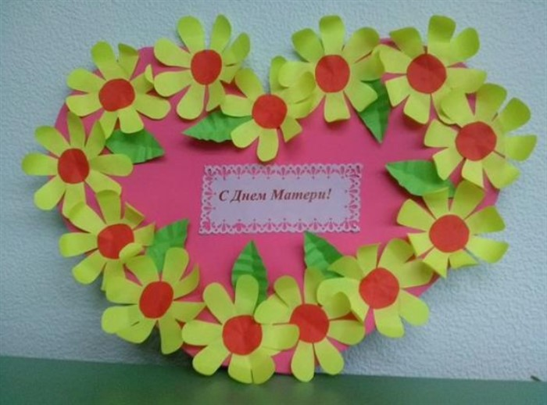

Поздравляем с днем Матери женщин!
День осенний не грустен совсем.
В мире есть непреложные вещи.
Семьи нас сберегут от проблем.
Мы хотим пожелать больше счастья,
Пусть рассвет озаряет всегда
Той мечтой, что должна исполняться —
И не будут напрасны года!
Всевышним одарённые богини
Способностью в младенца жизнь вдохнуть
Меж небом и землёй посередине
Лежит ваш светлый и нетленный путь.
На вас всю жизнь готовы мы молиться,
Любовь и нежность, благодарность — вам.
И до земли до самой поклониться
Должны мы всем великим матерям.

Slide 21

Кто с нами с самой колыбели,
Здоровье наше бережет,
Накормит вовремя, оденет
И песню ласково споет?
Кто тщательно готовит к школе,
Спеша способности развить,
Кто укрепляет силу воли,
Упорным помогает быть?
Кто учит с нами все уроки
И объяснит, что пропустил,
Доклады, рефераты в сроки
Готовит, не жалея сил?
Чей дом открыт для всех подружек,
Для одноклассников, друзей?
И чей совет нам очень нужен
Среди тяжелых, трудных дней?
Кто любит нас всем сердцем, нежно,
И кто наш самый лучший друг,
Забота чья о нас безбрежна,
Кто ловит каждый сердца стук?
Конечно, мама. И сегодня
Все поздравленья матерям,
И будущим, и настоящим!
Низкий поклон, спасибо вам!

